Slide 1

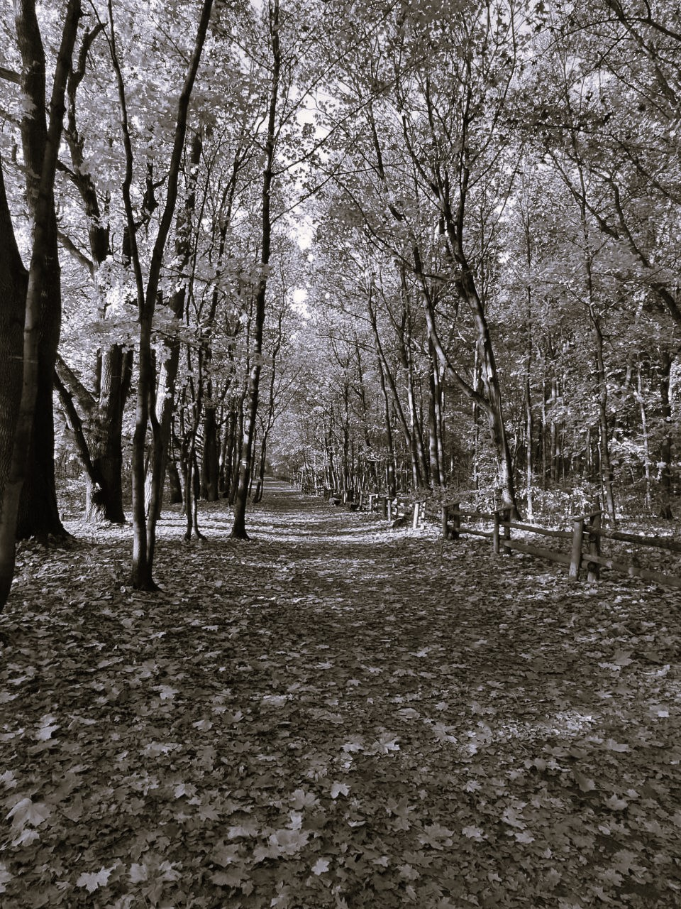
Projekt do zaliczenia Running pace
Ivan Ihnatsenkau 21595,
Victor Pynylo 21626

Slide 2

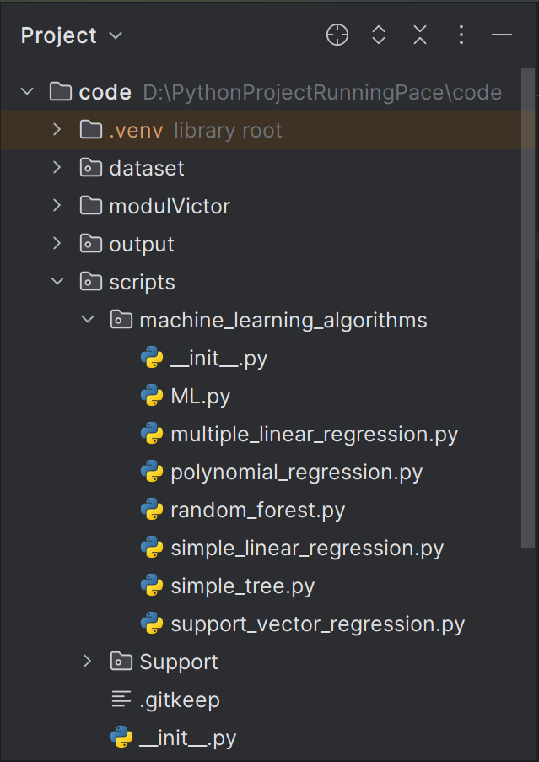
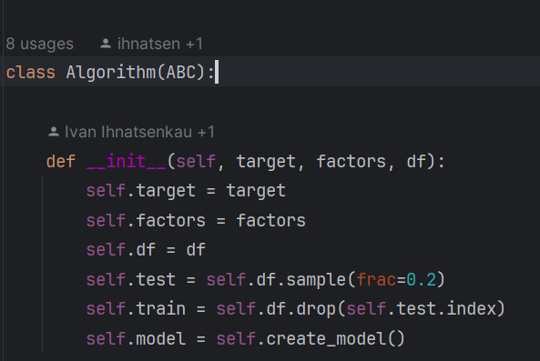
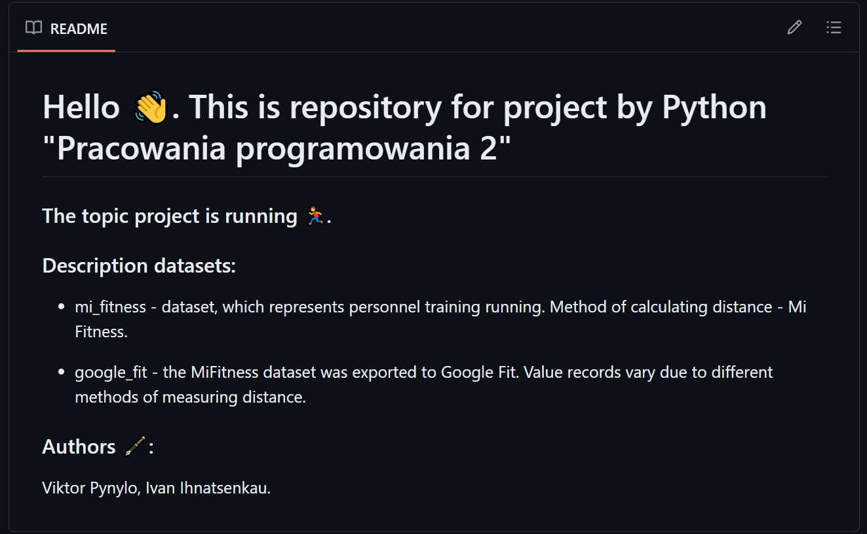
Plan
O projekcie (Co to jest?)
Struktura projektu (Jak to robiliśmy?)
Modele (SLR, MLR, PR, SVR, ST, RF)
Wnioski (Co zdecydowaliśmy?)

Slide 3
Etapy naszej pracy.
Zbieranie danych
Eksport danych
Przetwarzenia danych
Algorytmy
Wnioski

Slide 4
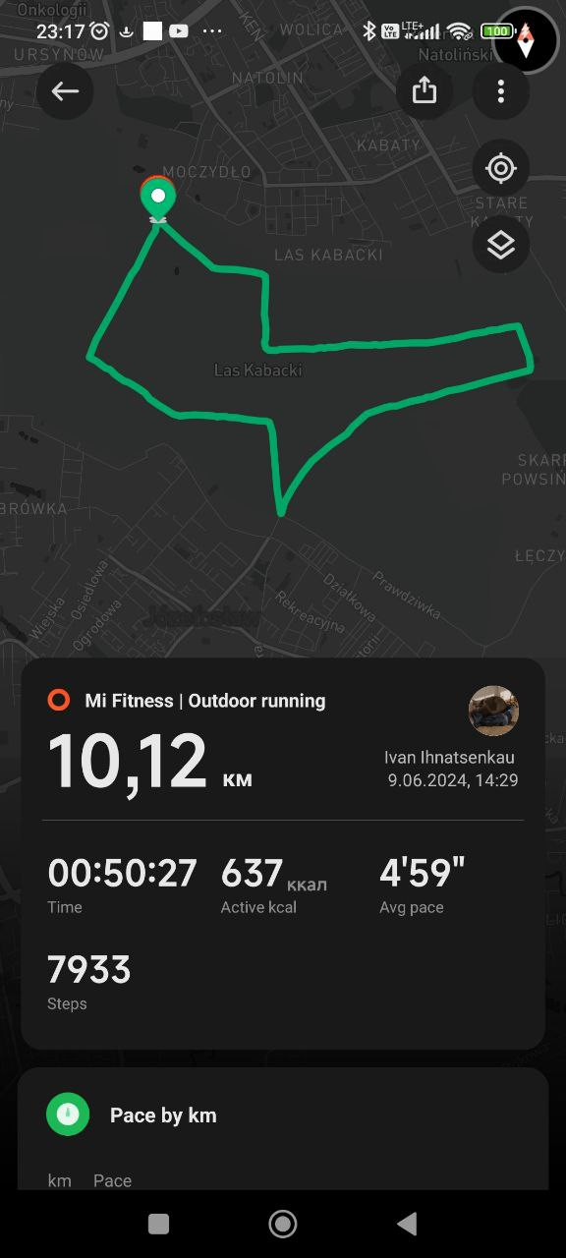

Zbieranie
danych

Slide 5
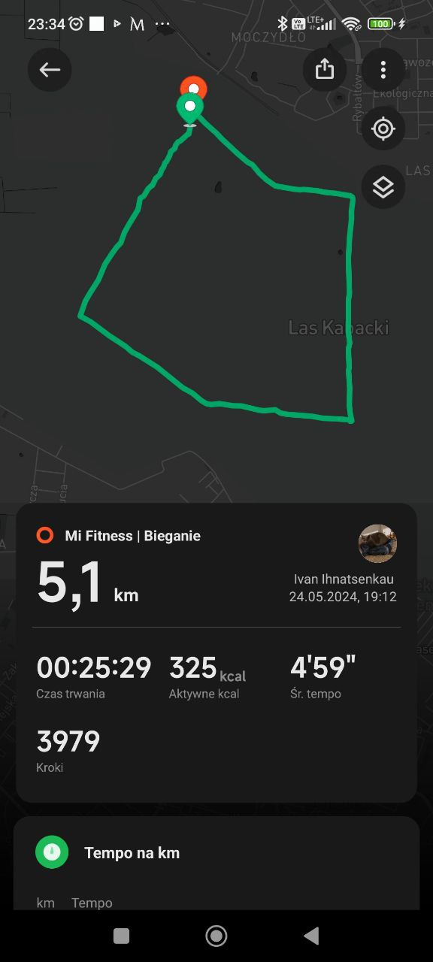
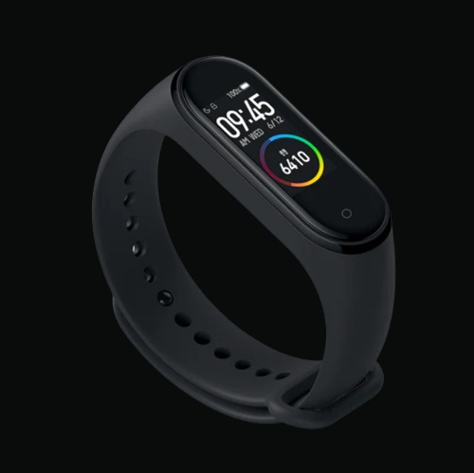
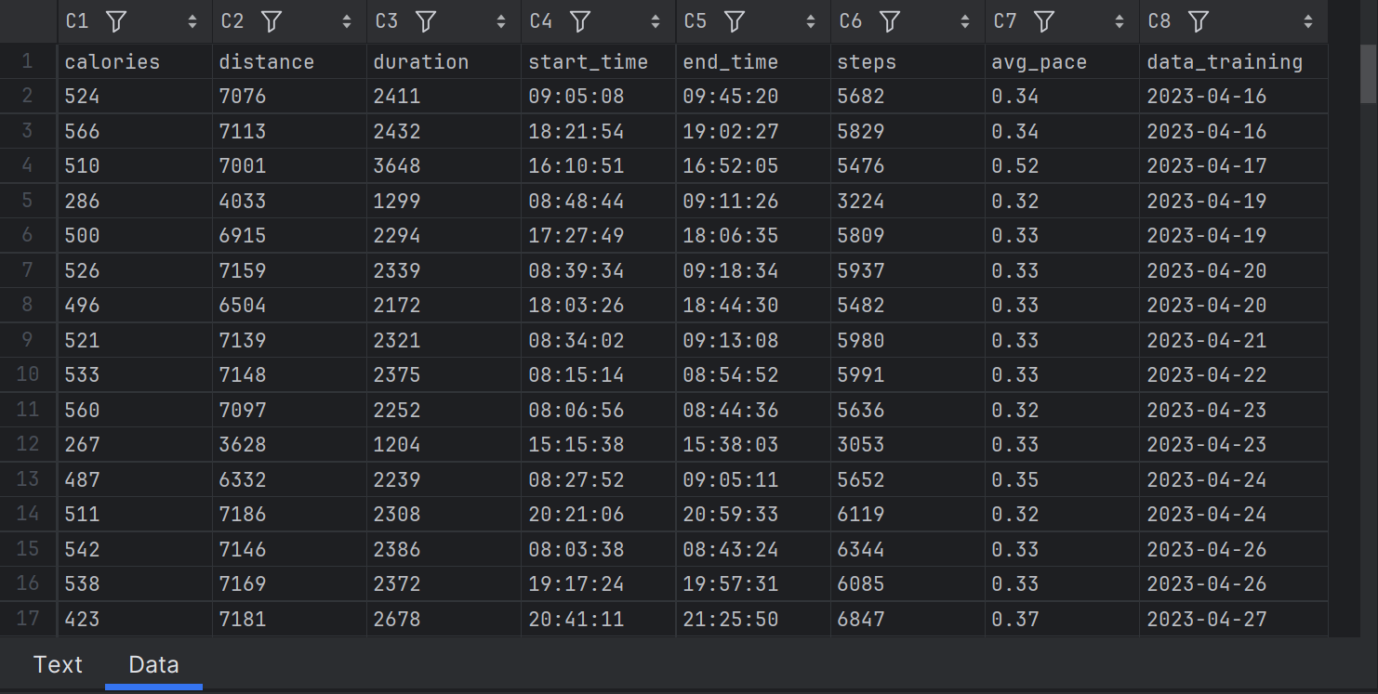
Zbieranie danych treningu.
Trasa – Las Kabacki :
max długość 10 km;
min długość 5 km;
Mi Fitness (Xiaomi Wear)

Slide 6

Eksportowania
danych

Slide 7
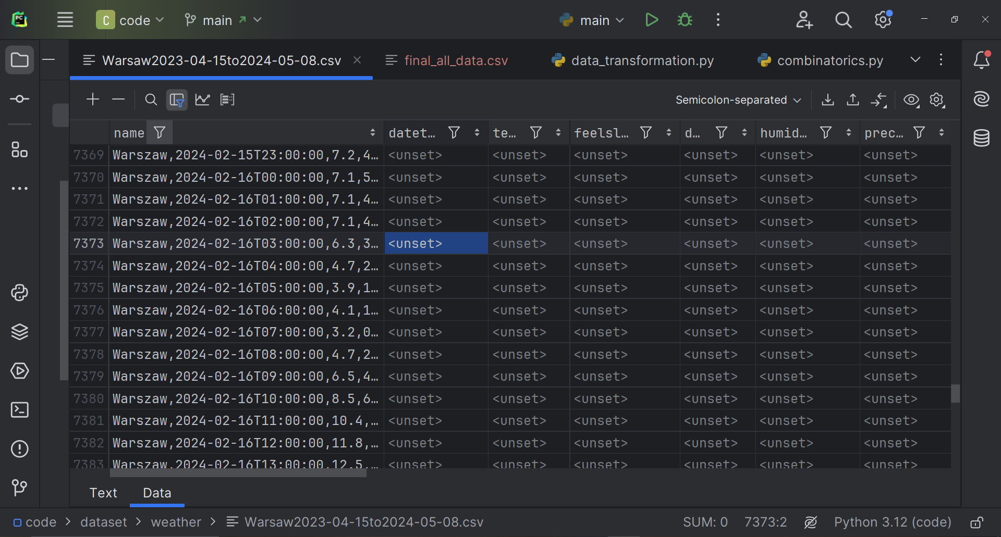
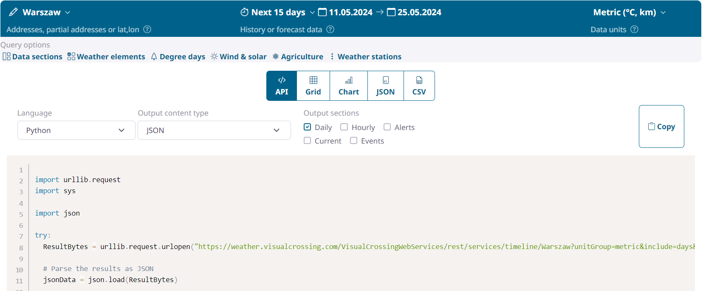
Eksportowania danych i ich przetwarzania

Slide 8
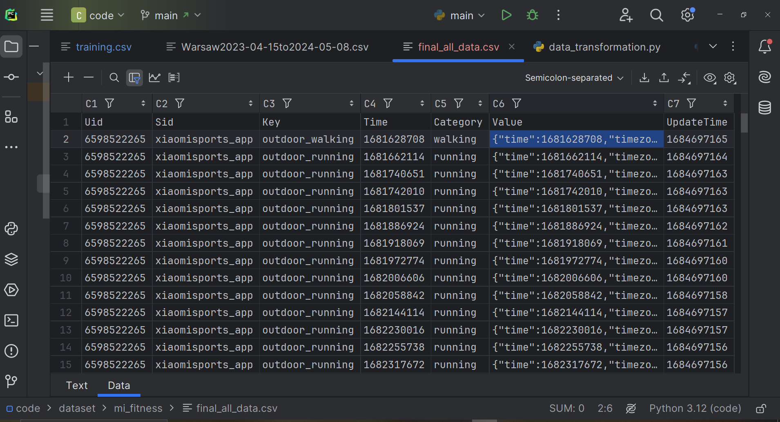
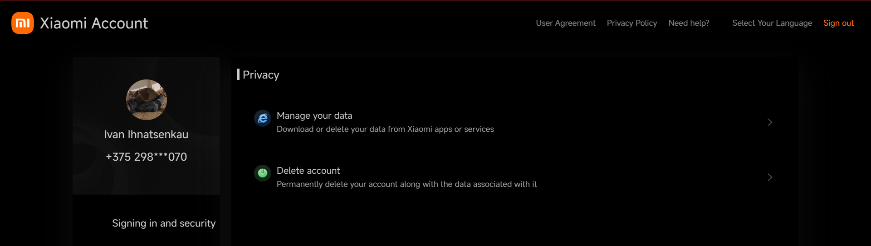
Eksportowania danych.
Mi Fitness (Xiaomi Wear)

Slide 9

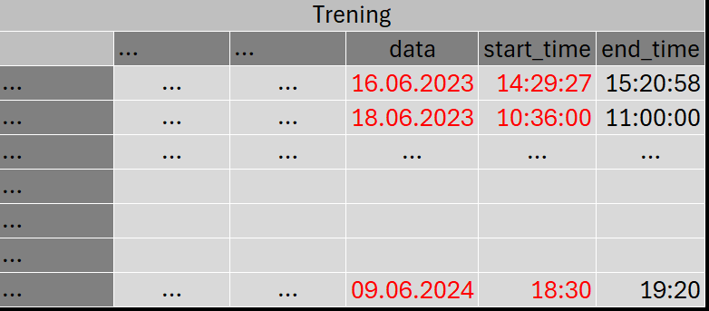
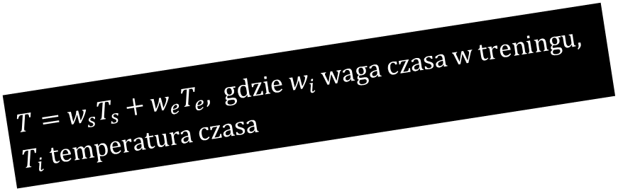
Przetwarzania
danych
$\overline{T}=w_{s}T_{s}+w_{e}T_{e}, gdzie w_{i} waga czasa w treningu, T_{i} temperatura czasa$

Slide 10
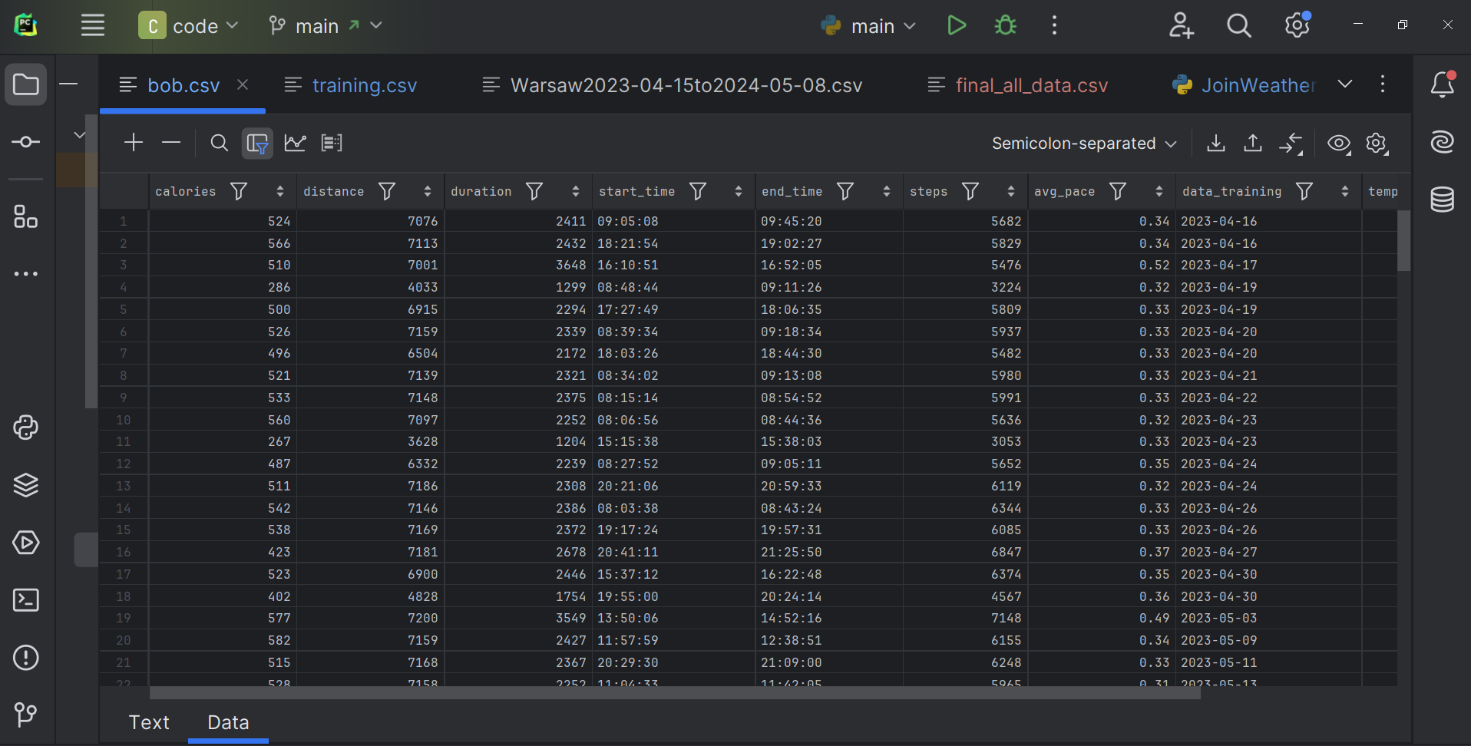


Przetwarzania

Slide 11
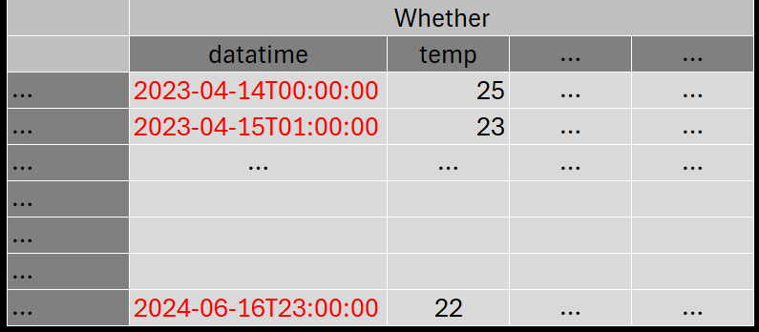
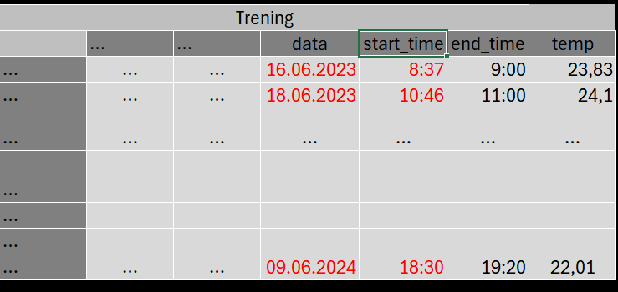
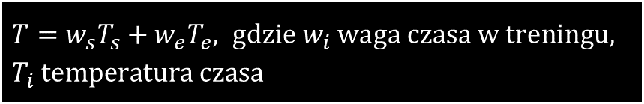
Relacje między danymi.
$\overline{T}=w_{s}T_{s}+w_{e}T_{e}, gdzie w_{i} waga czasa w treningu, T_{i} temperatura czasa$

Slide 12
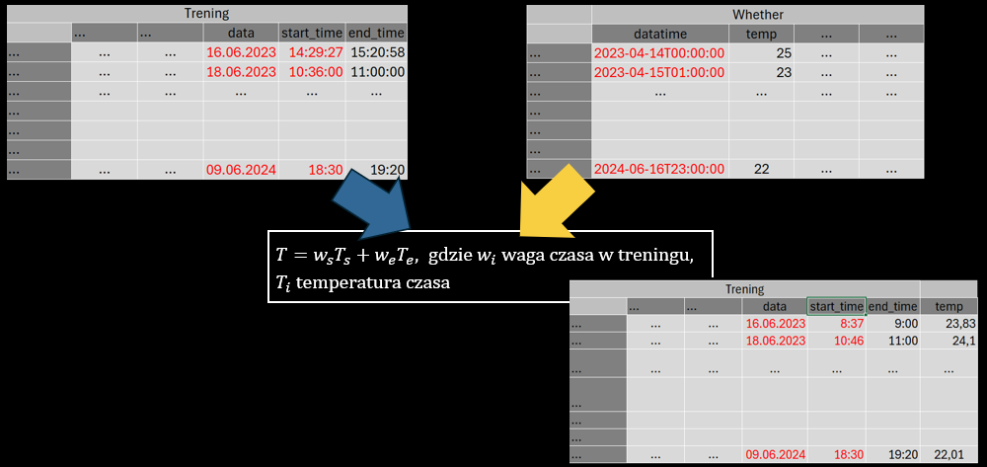
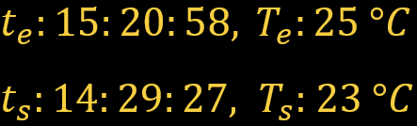
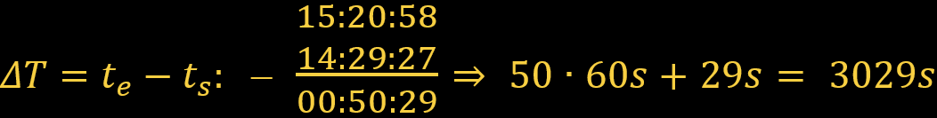

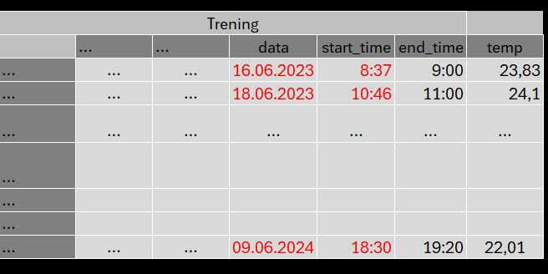
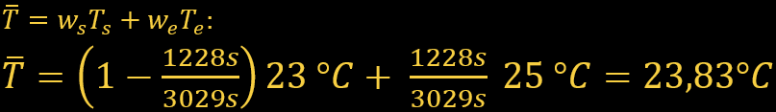
Przykład

Slide 13













Trening + Weather = bob.csv
Bob.csv
Dystans biegu (distance): mierzony w metrach.
Ilość spalonych kalorii (calories): mierzona w sztukach.
Czas trwania treningu (duration): mierzony w sekundach.
Czas rozpoczęcia treningu mierzony w formacie hh:mm:ss
Czas zakończenia treningu mierzony w formacie hh:mm:ss
Ilość kroków (steps): mierzona w sztukach.
Temperatura (temp): mierzona w stopniach Celsjusza (°C).
Ciśnienie (pressure): mierzone w paskalach (Pa).
Średnie tempo biegu (avg_pace): mierzone w minutach na metr (min/m).
Data treningu w formacie YY-MM-DD.

Slide 14

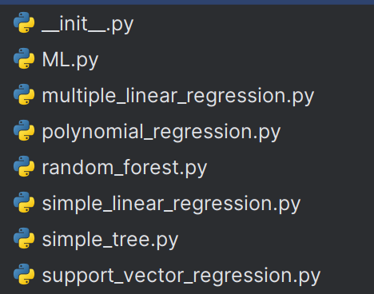
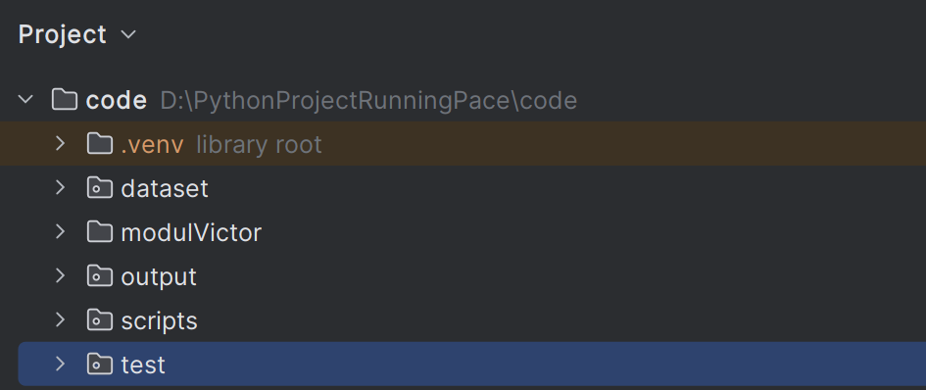
Algorytmy
projektu

Slide 15
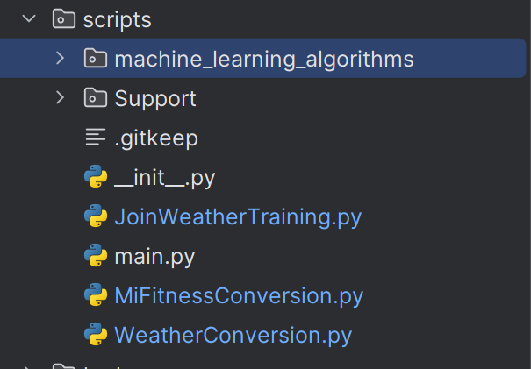
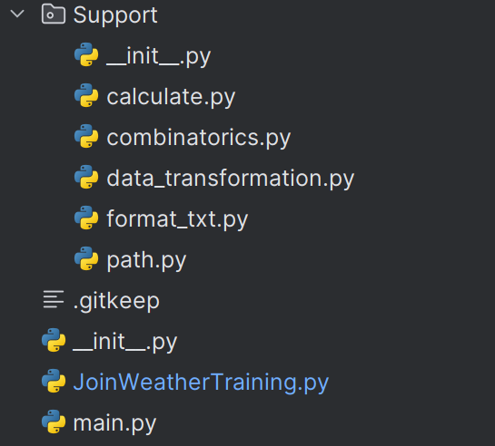
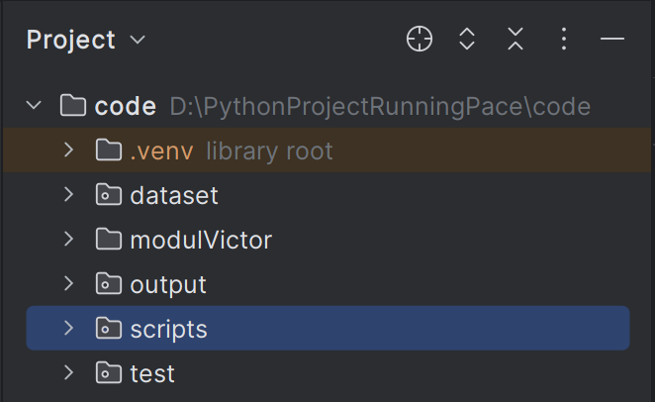
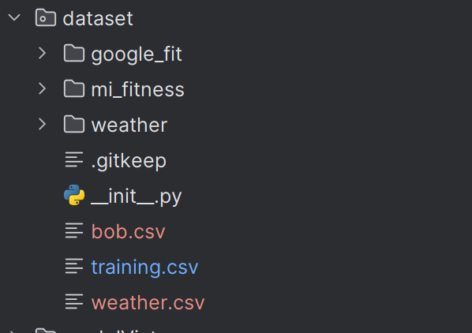
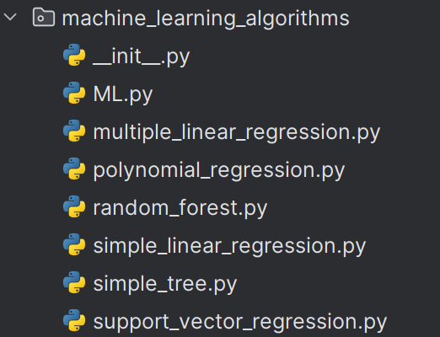
Struktura projektowa

Slide 16










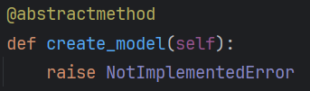


Struktura klas

Slide 17
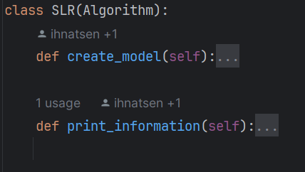



Simple liner regression (BaggingRegressor)
$$y={β_{0}+w}_{1}x_{1}+ε$$
SLR
SLR
BaggingRegressor
$$\overline{y}=\frac{y_{1}+y_{2}+ … +y_{n}}{n}$$
$$\overline{y}$$
…
SLR

Slide 18
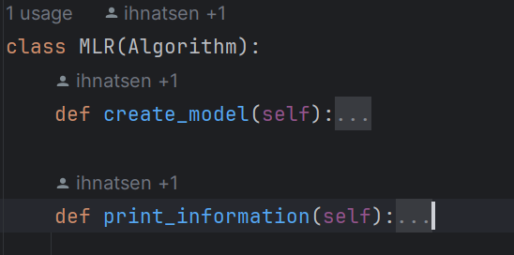
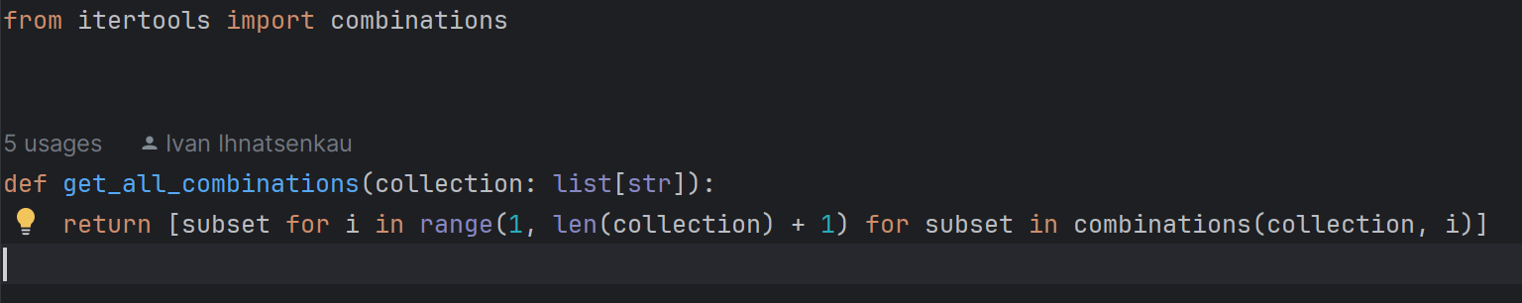

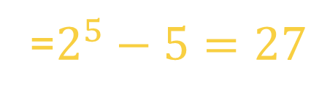
Multi linear regression
$y={β_{0}+w}_{1}x_{1}+w_{2}x_{2}+$… $+w_{n}x_{n}+ε$
=$2^{5}−5=27$

Slide 19
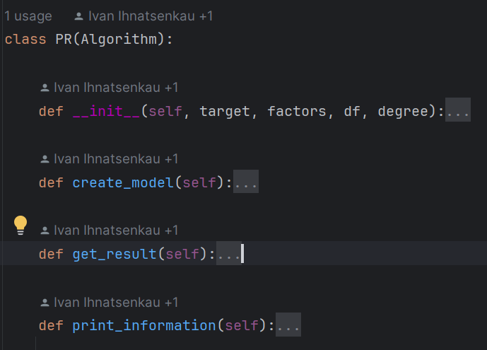
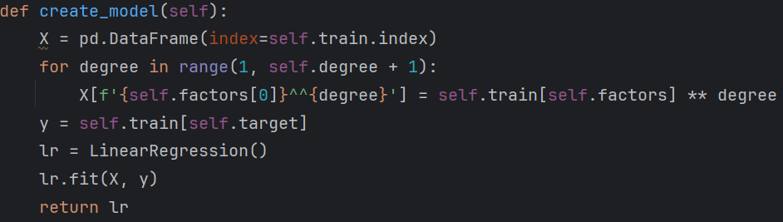

Polynomial regression
$y={β_{0}+w}_{1}{βx}_{1}+w_{2}x_{1}^{2}+$…
$${+ w}_{n}x_{1}^{n}$$

Slide 20

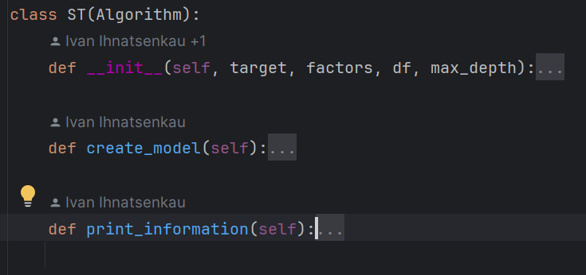
Simple tree
Liście
Węzły
Korzeń

Slide 21
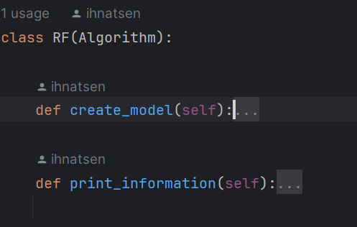


Random forest
Random forest
$$\overline{y}$$
$$\overline{y}=\frac{y_{1}+y_{2}+ … +y_{n}}{n}$$

Slide 22
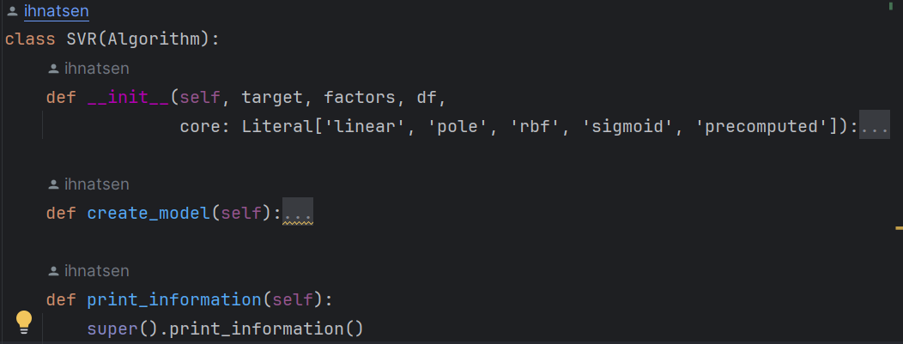
Support vector regression

Slide 23
Wnioski

Slide 24
Dziękujemy za uwagę!

